Slide 1
「インフラ事故 への対応」 第１回
植野ｲﾝﾌﾗﾏﾈｼﾞﾒﾝﾄｵﾌｨｽ
（富山市 政策アドバイザー）
植野芳彦

Slide 2
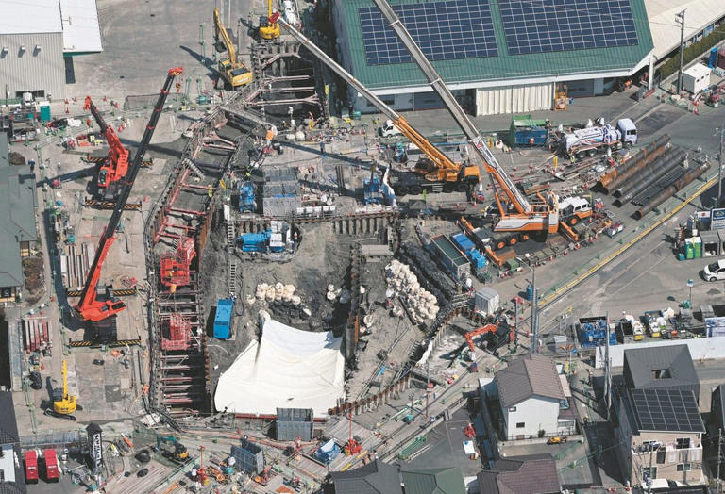
八潮市の事故現場

Slide 3
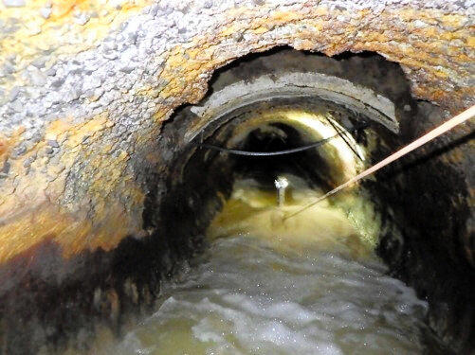
先日某新聞に載っていた下水道管、点検時の写真。
監理者は軽微な損傷で問題ない。
明かりの漏れている部分夜間内面の肌荒れは
本当に問題ない？。

Slide 4
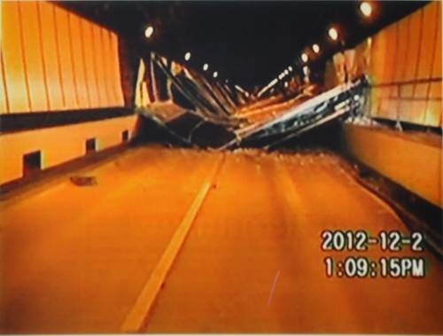
全てはここから始まった
10年前…
事故の本質が見抜けなければ、何も変わらない

Slide 5
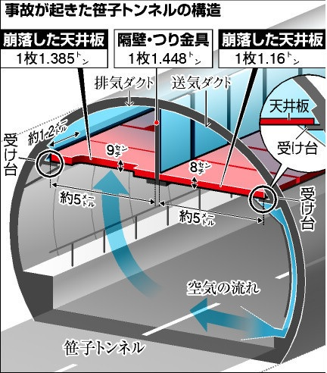
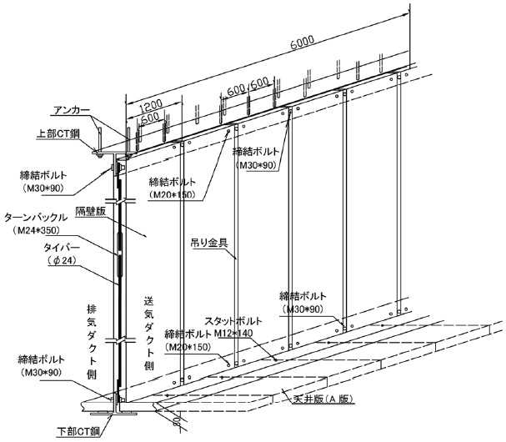
笹子トンネル事故
本質が、やっとかたられ
だした。
計画、設計（思想の）ミス
こういう、構造物が多数

Slide 6
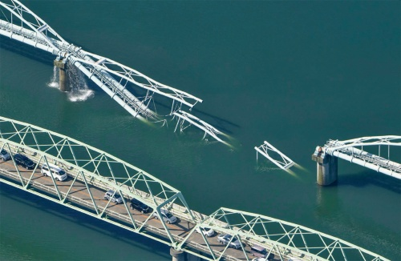
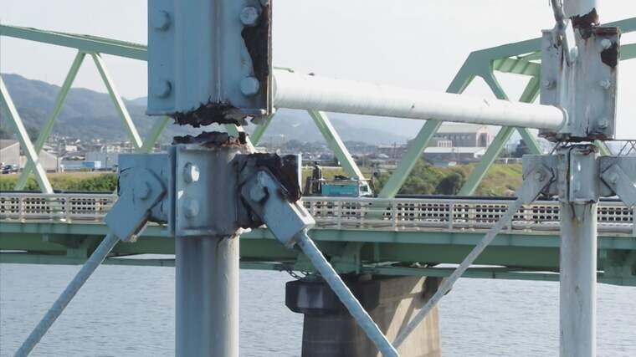
令和３年10 月３日 発生
和歌山水管橋 崩落事故
実は点検不備
数年前から
ストリートビューで確認できた
下ばかり見ていたのでは？

Slide 7
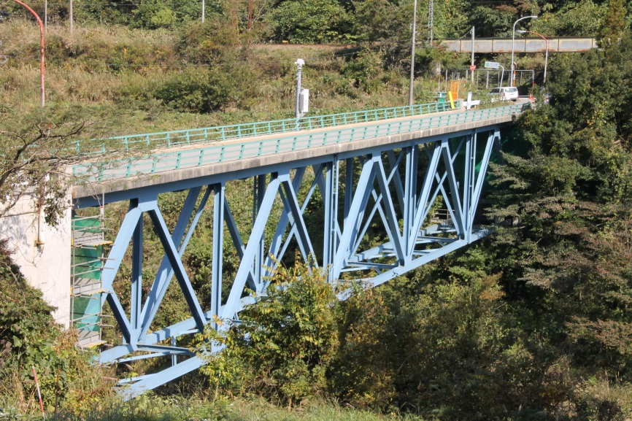
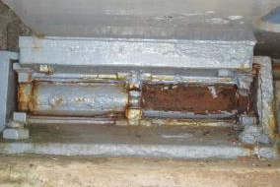
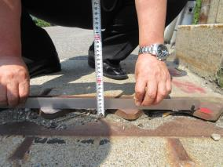
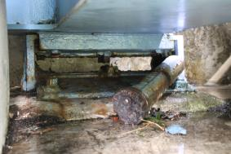
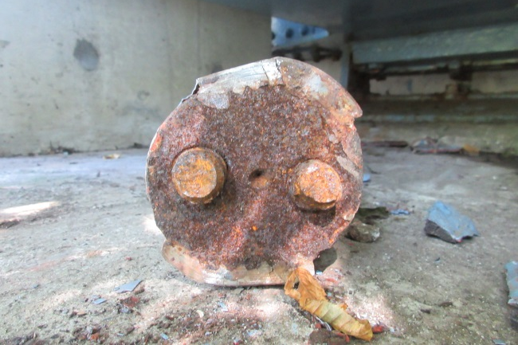
瓶岩橋 支承の損傷
老朽化による「腐食」というが、破断面を見れば、機械的破断がわかる。
つまり過積載による衝撃＋疲労
破断面を確認するという知識

Slide 8
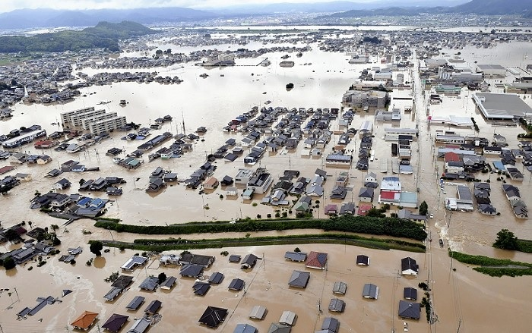
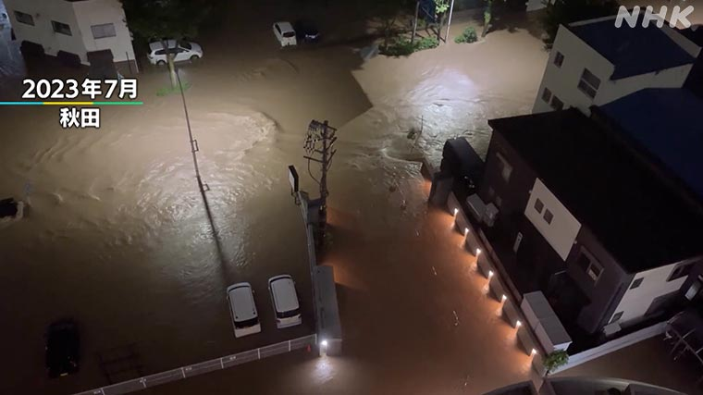
社会の変化により災害も変わる
外水氾濫
内水氾濫

Slide 9
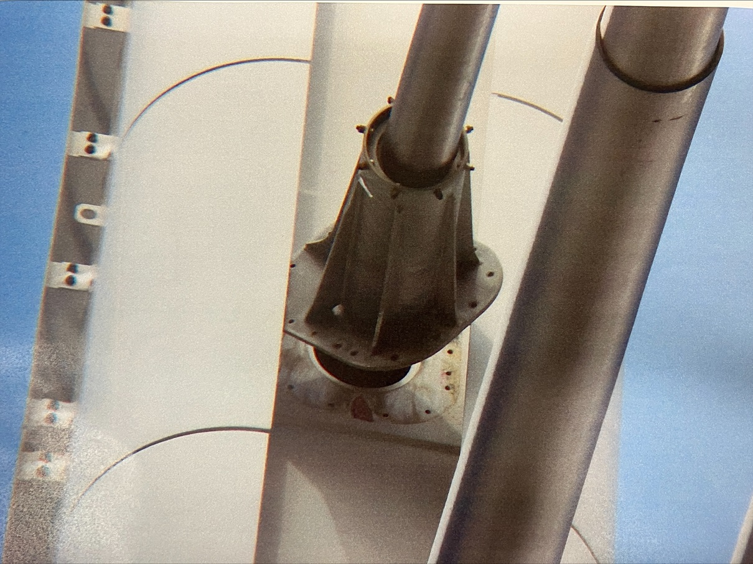
秋田 由利橋

Slide 10
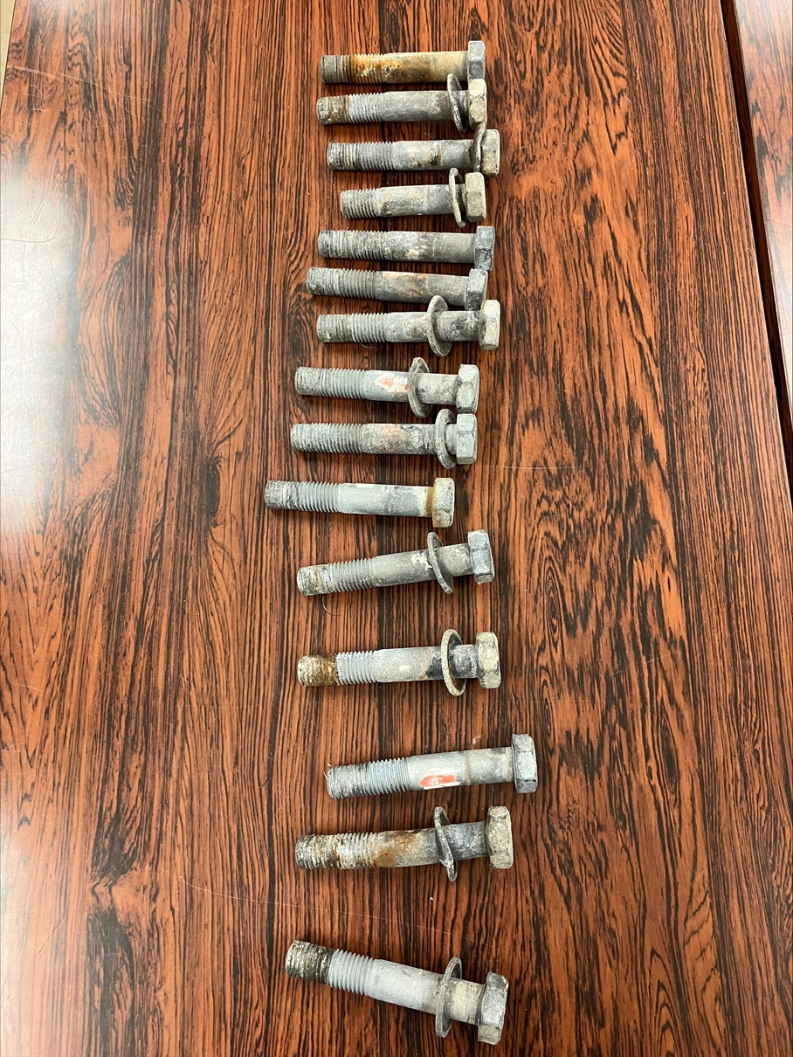
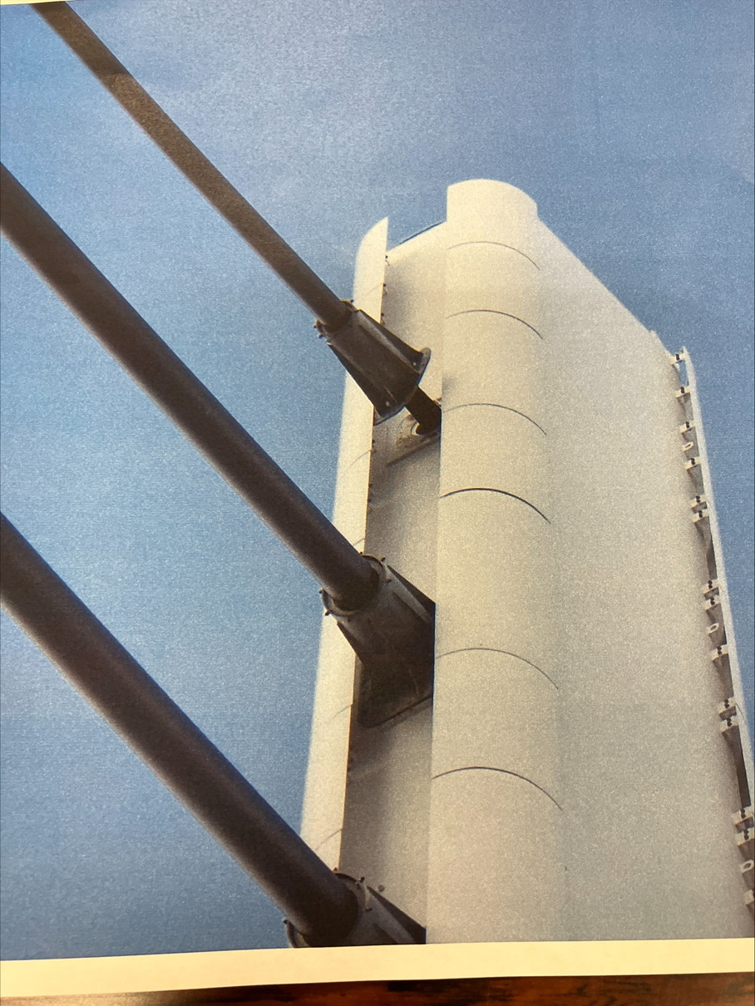

Slide 11
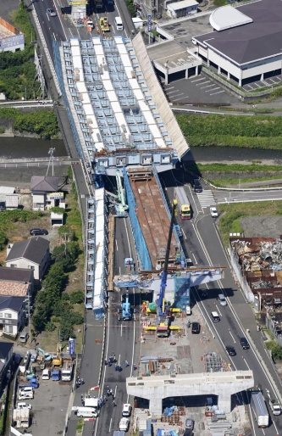
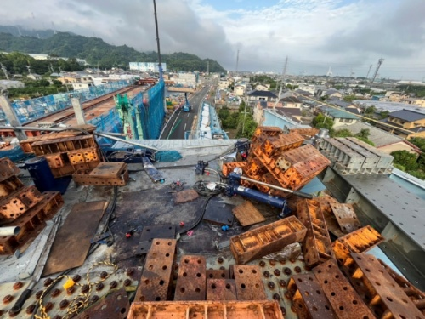
国道1号線での事故

Slide 12
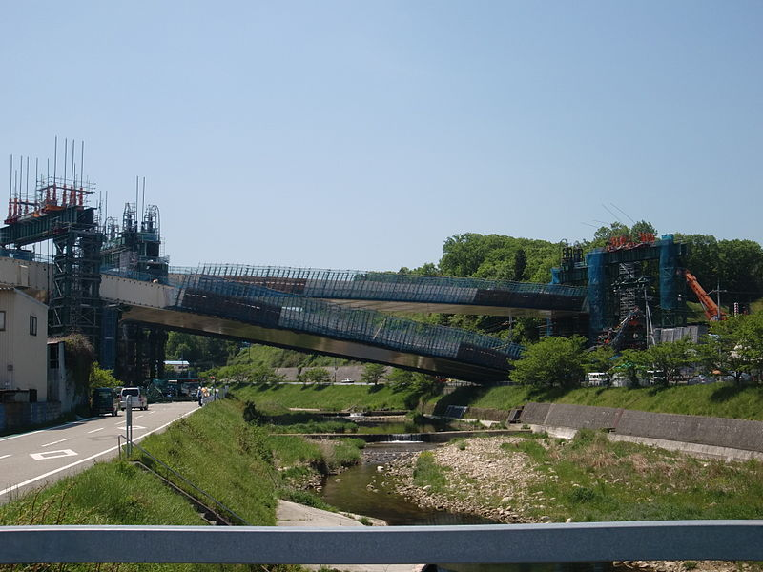
２０１８年 有間川高架橋

Slide 13
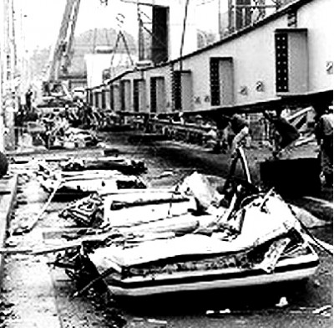
１９９１年 広島新交通システム桁落下

Slide 14
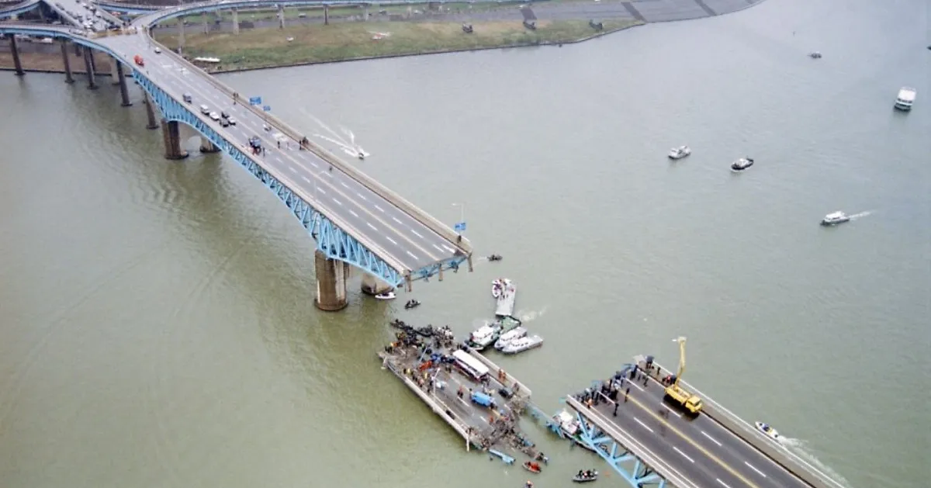
１９９４年 韓国 聖水大橋

Slide 15
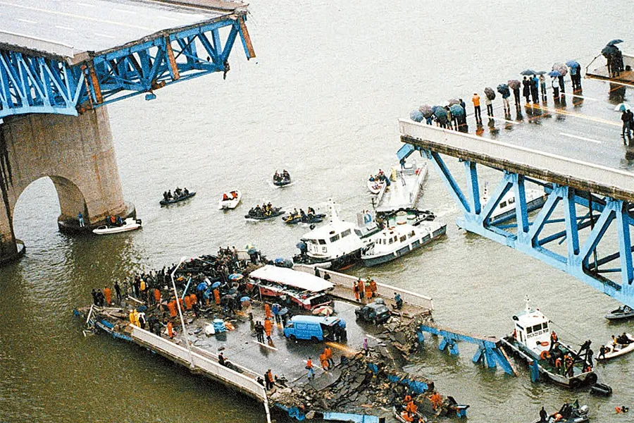

Slide 16
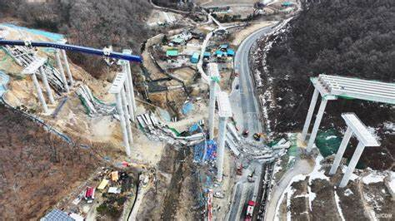
韓国での最近の落橋事故

Slide 17
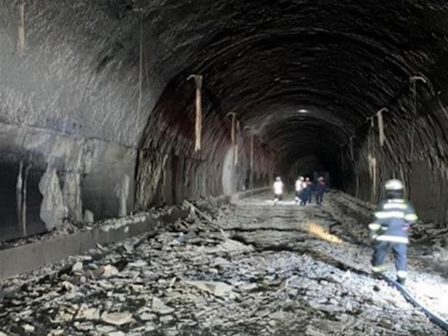
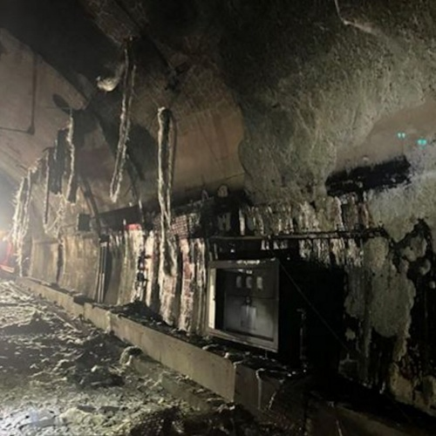
山陽自動車道の尼子山トンネル下り線で 火災 2023年9月5日
尼子山トンネル 長さ592m
尼子山トンネルは長さ592m

Slide 18
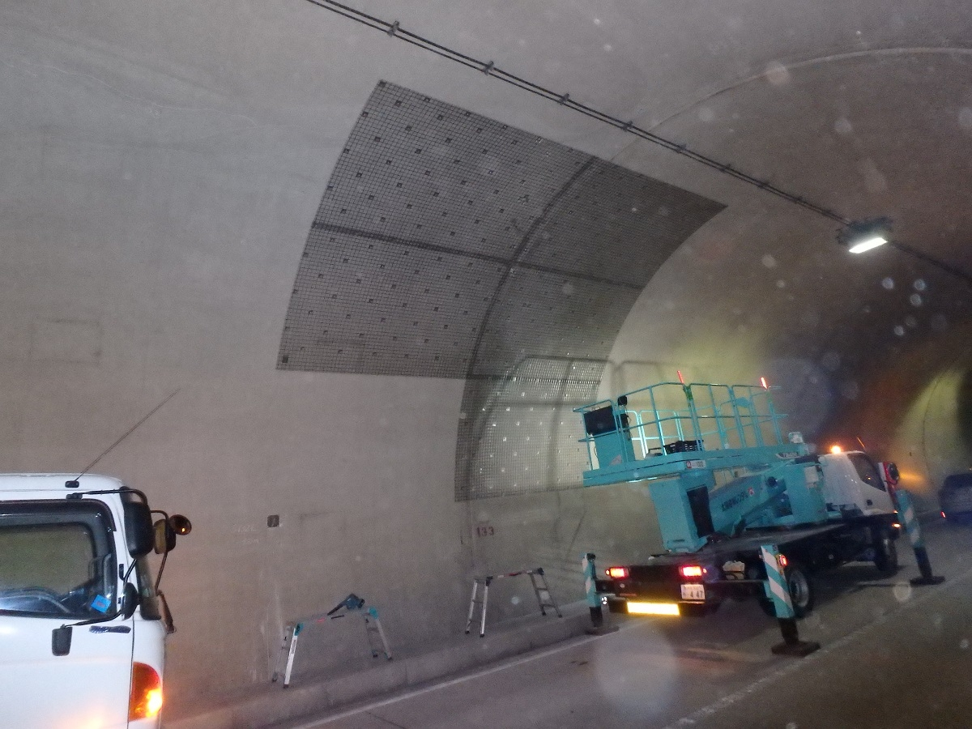
道路トンネルで覆工コンクリの厚さ不足、30cm必要なのに4cmの箇所も

Slide 19
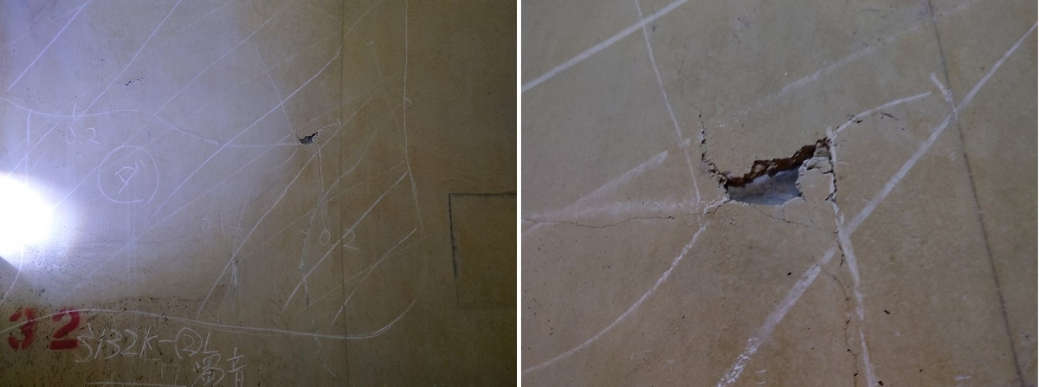
施工ミス？手抜き？

Slide 20
表1 失敗の10大要因
 | 要因 | 概要
1 | 未知 | 既知の対策が通用しない未知の領域に由来すること
2 | 無知 | 知識の欠落により既知の対策を実施できないこと
3 | 不注意 | 本来防げていたものが注意力の低下により防げないこと
4 | 不遵守 | 本来守るべき約束・習慣・規則が守られないこと
5 | 誤判断 | 判断における基準・手順・検討項目等に誤りがあること
6 | 調査・検討不足 | 判断に用いる情報の量や質、判断そのものの深さが不十分なこと
7 | 制約条件の変化 | 前提としている事柄が想定外の変化をすること
8 | 企画不良 | 計画自体に無理があること
9 | 価値観不良 | 内部の価値観が周囲の価値観と著しく乖離してしまうこと
10 | 組織運営不良 | 組織が正常に運営されていないこと

Slide 21
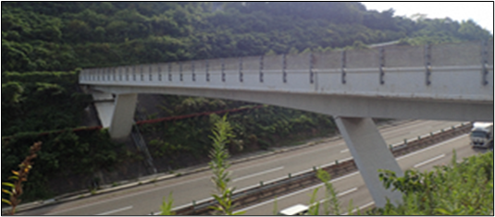
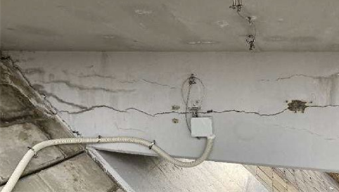
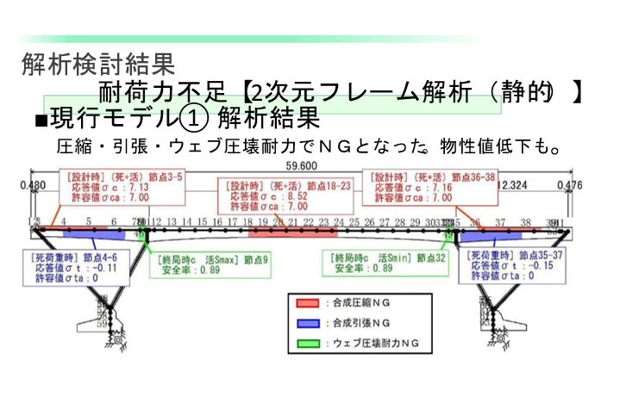
危険な橋梁の処置（負のリスク）検証技術
４０年経過した、オーバーブリッジ（PC斜πラーメン橋）
検証を行い撤去の決定 ⇒撤去まで１０年かかる
設計、施工はNEXCO、移管され監理は富山市 撤去 費用１８億円
①初見で、危機感抱く。撤去の決断
②モニタリングによる常時監視
③たわみ測定（１回/月）
④物性試験、詳細調査
⑤設計計算書のチェック⇒鉄筋量の不足
⑥を反映した解析
（２次元、３次元FEM など）
⑦解析結果⇒常時でout
⑧撤去の判断、協議（なかなか理解されず）
⑨撤去 昨年９月
我々は事故を未然に防いで
当たり前！

Slide 22
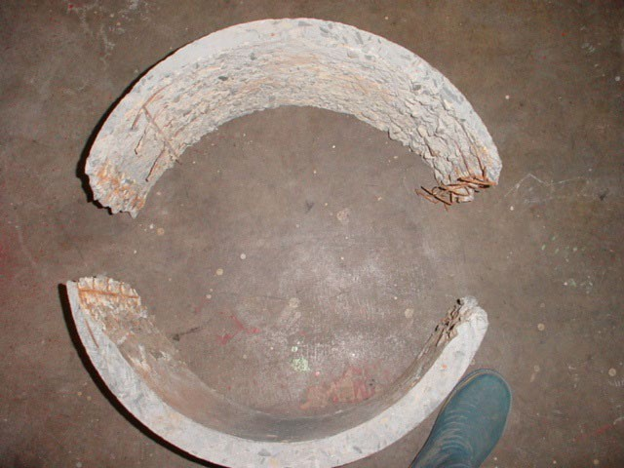
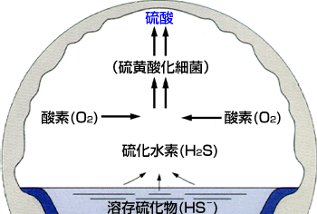

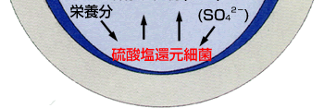
下水道施設における硫酸劣化
③ 硫黄酸化反応
④
H₂S+O₂→H₂SO₄
硫酸による腐食
資料提供：八戸工業大学 阿波稔先生
① 硫酸塩還元反応
SO₄²⁻+2C+2H₂O→2HCO₃ +H₂S
-

Slide 23
硫酸による劣化の特徴
劣化指標：侵食深さ，中性化深さ，（強度低下域）
劣化に影響を及ぼす要因（侵食作用と浸透作用のバランスで説明可能）
硫酸濃度：硫酸濃度が高いほど，侵食 大→劣化深さ大
水セメント比：硫酸濃度が高い場合，低水セメント比のコンクリートほど侵食 大→劣化深さ 大，硫酸濃度が低い場合，侵食は顕在化しない．高水セメント比のコンクリートほど中性化（浸透）深さ 大→劣化深さ 大
注）硫酸による劣化は水セメント比が低いほど（組織が緻密なほど）劣化しやすくなるという他の劣化現象とは異なる傾向を示す場合がある．

Slide 24
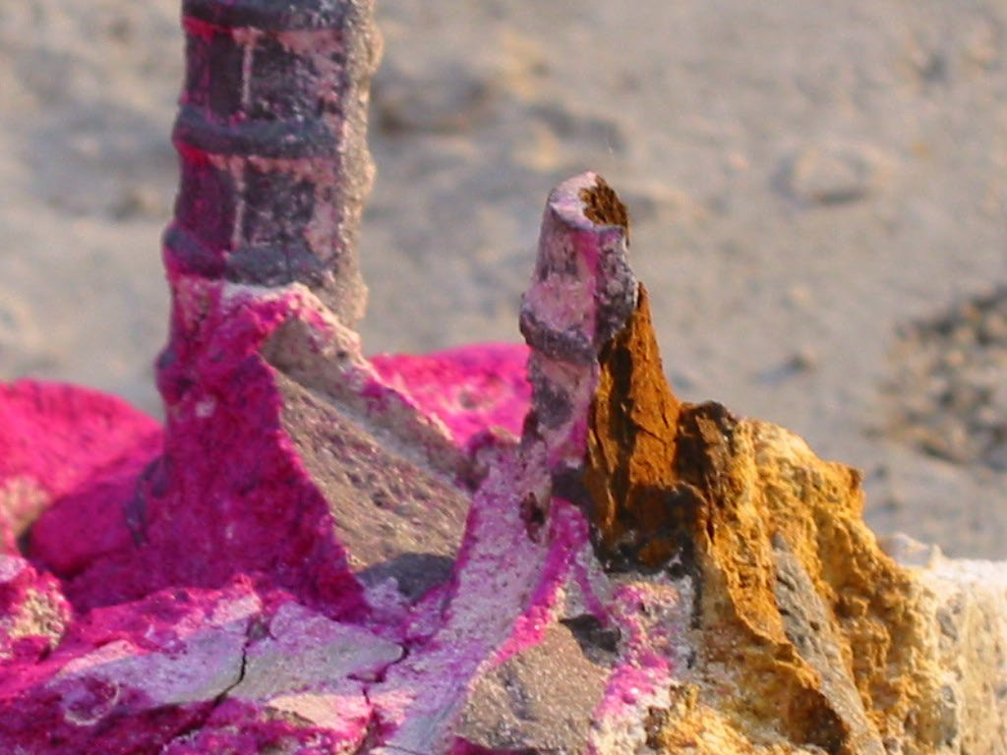

Slide 25
硫酸による劣化対策？
化学的侵食作用が非常に厳しい場合（例えば，下水道構造物や温泉近くに建設される構造物）には，一般に，化学的侵食を抑制するためのコンクリート表面被覆や腐食防止処置を施した補強材の使用などの対策を行うのが良い．
「下水道コンクリート構造物の腐食抑制技術及び防食技術指針」および「同マニュアル」平成14年12月発刊（日本下水道事業団）での考え方：基本的にコンクリート被覆工法（塗布型ライニング工法とシートライニング工法）により対応することが前提．かぶりコンクリートによる抑制効果はあまり期待していない．

Slide 26
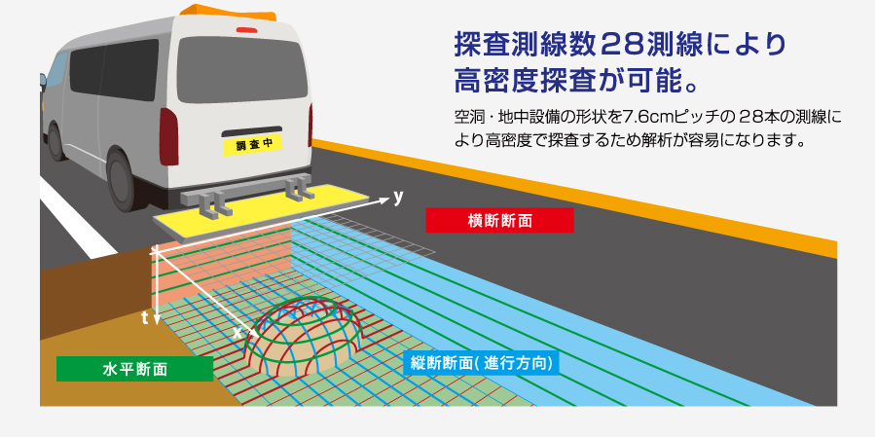
地中探査
様々な地中探査装置は、現存するが、最大深度2m程度

Slide 28
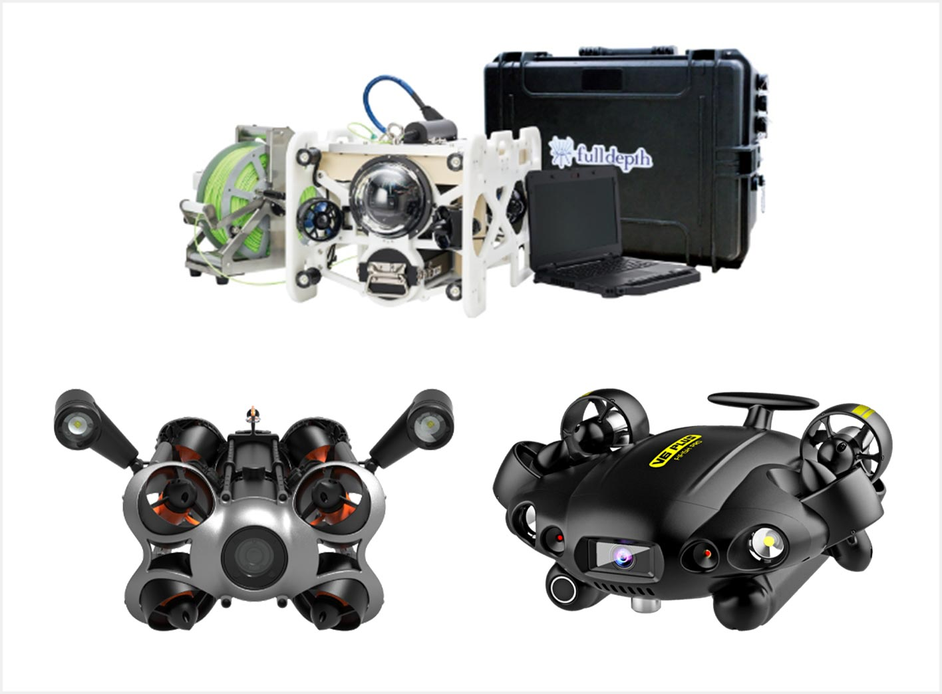
水中ドローン
水中ドローン

Slide 29
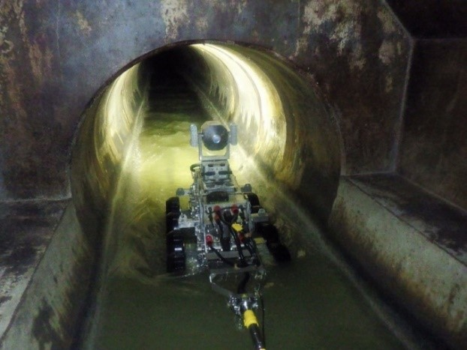
自走式カメラ

Slide 30
事故の原因
①計画不足
ボーリング不足、地形を読めない、構造系の特質がわかってい
不安定な構造選定（デザイン重視）
②設計不備
設計ミス、細部構造などの配慮不足、重なる設計変更
③施工不備
架設計画の不備、施工不良、手抜き、天候
④維持管理上のミス
解体時の構造系の検討不足
再劣化
放置
認識不足

Slide 31
何が問題か
①設計施工の分離
現在工事発注時に、設計（コンサル）と施工
（ゼネコンなど）が分離情報の分断が起きる。
また、施工経験の無いコンサルが施工計画を実施。
②度重なる設計変更
設計条件や細部構造などの変更がたびたび起きると
ミスを誘発する。これは、発注者の問題がある。
③計画の不備
現場の地形や、地質等の初期の調査が不十分
④維持管理上
全体的な経験不足から維持管理への配慮不足と見極め
ができない。点検も表面しか見ていない。
今後事故が増加する懸念。

Slide 32
構造物調査の種類だけでも （非破壊検査をもっと活用）
調査方法
中性化深さ測定
非破壊法
微破壊・破壊法
静弾性係数試験
画像解析法等
目視法
コンクリートコアによる試験
含有塩分量測定
圧縮強度試験
うき・空洞調査
赤外線法
（サーモグラフィー)
はつり調査
残存膨張量試験
弾性波法
鉄筋腐食度調査
杭長・厚さ測定
衝撃弾性波法
中性化深さ測定
かぶり深さ・径測定
ひび割れ深さ調査
超音波法
品質調査(空洞・豆板・凍害）
ドリル削孔法
中性化深さ測定
うき・空洞調査
打音法
含有塩分量測定
圧縮強度の推定
反発度測定法
内部調査（μカメラ）
内部・空洞調査
レーダ法
ひび割れ発生の監視
ＡＥ法
自然電位法
ひび割れ進展調査
コンタクトゲージ法
＊一部微破壊を含む。
鉄筋腐食調査
鉄筋径推定
豆板・空洞調査
放射線透過試験
分極抵抗法
振動・たわみ測定
応力（ひずみ）測定
＊破壊を含む場合もある。

Slide 33
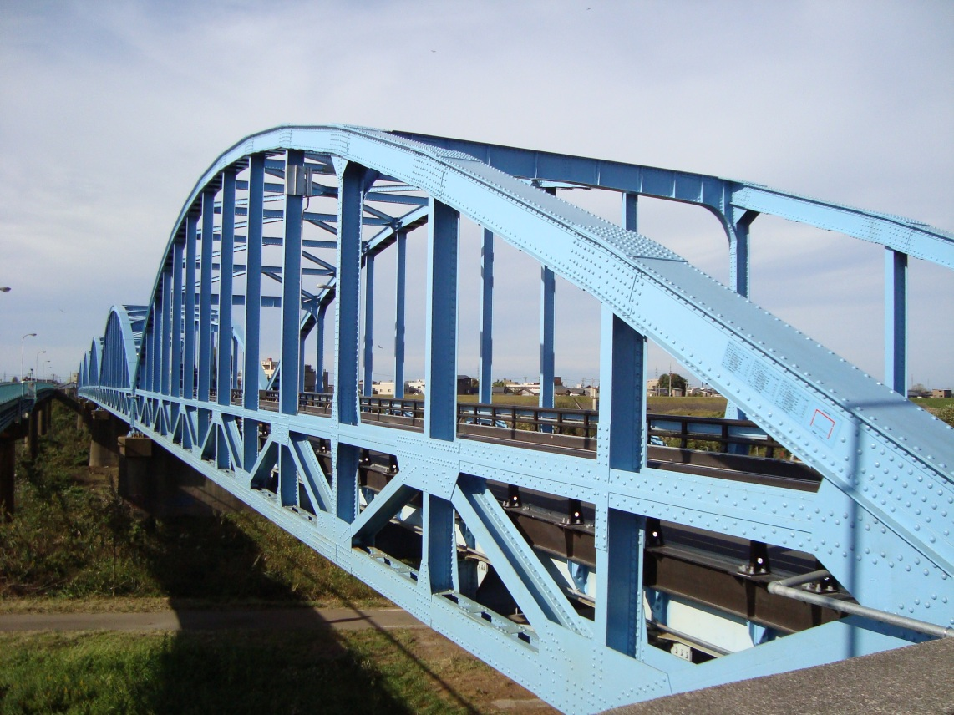
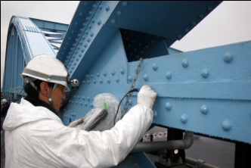
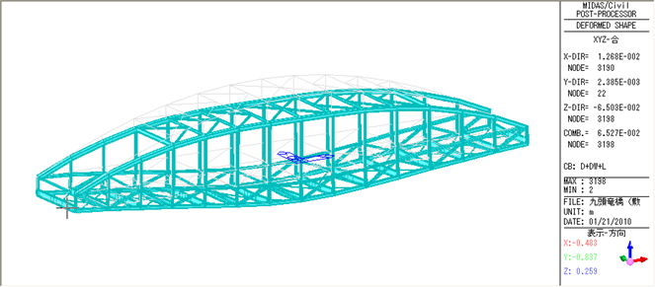
本来の構造物診断 は 必要に応じ
目視点検で、大まかな判断と、スクリーニング
場合によれば詳細点検
写真は超音波板厚測定
解析技術を駆使した診断
3次元FEM解析

Slide 34
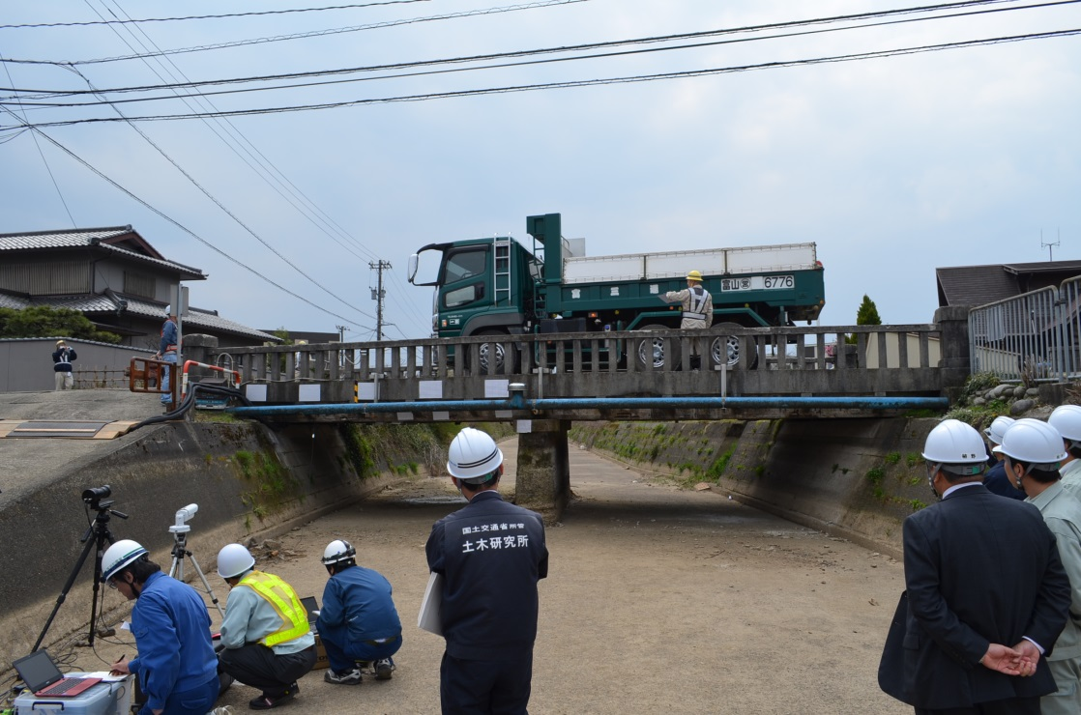
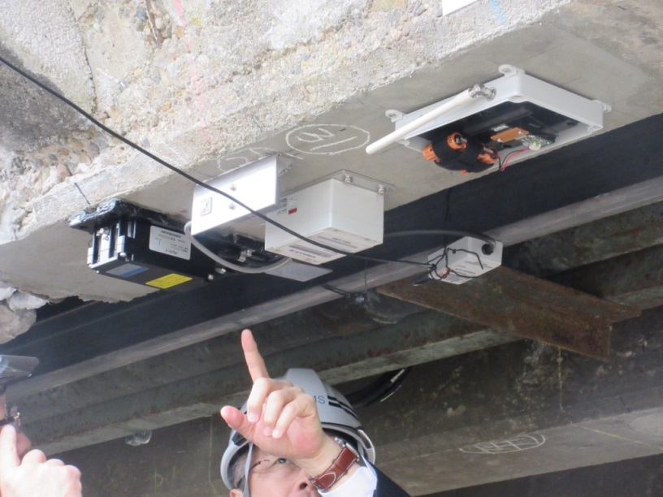
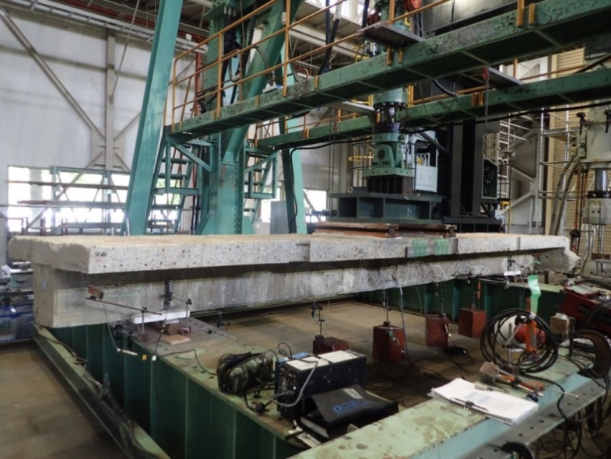
モニタリング技術による監視
現場実証載荷試験
モニタリング装置の確認
土木研究所での実桁の破壊試験
（９０年経過したRC桁）
破壊試験を職員に見せる。

Slide 35
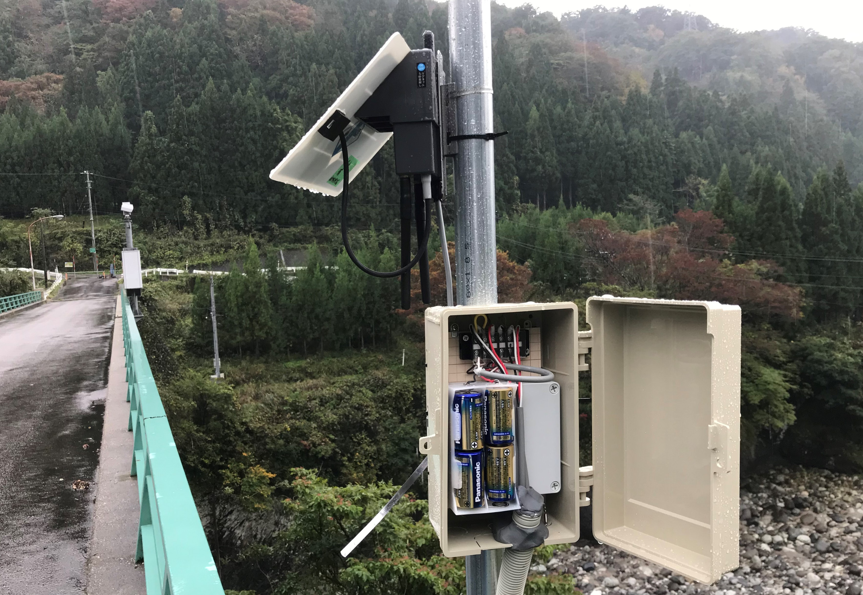
山間部橋梁へのモニタリング装置設置

Slide 36
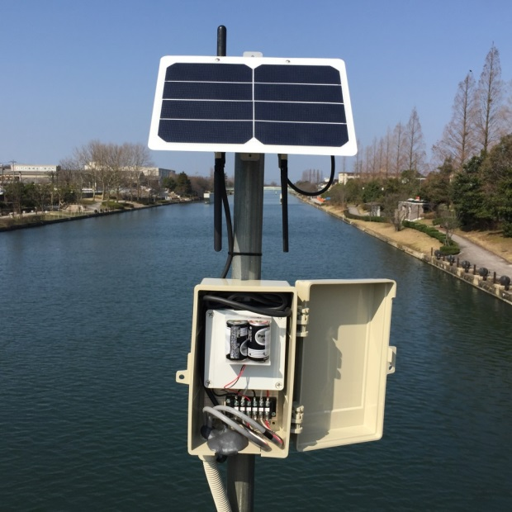
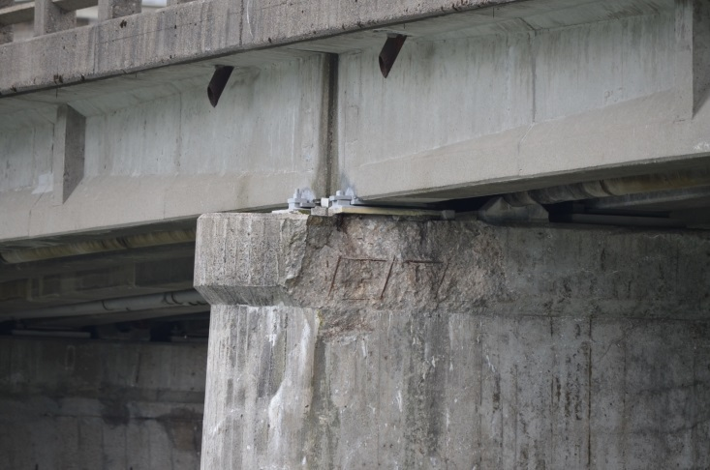
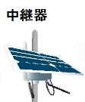
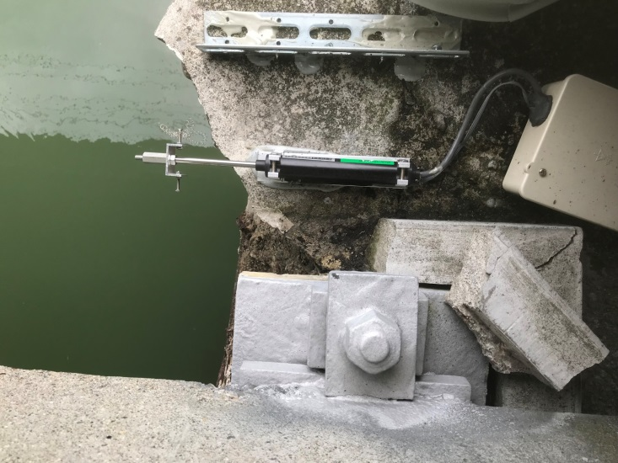
モニタリングシステムによる監視
ｿｰﾗｰ
ﾊﾟﾈﾙ
通信装置
目的を明確にした
安価なシステム
直線変位ｾﾝｻ

Slide 37
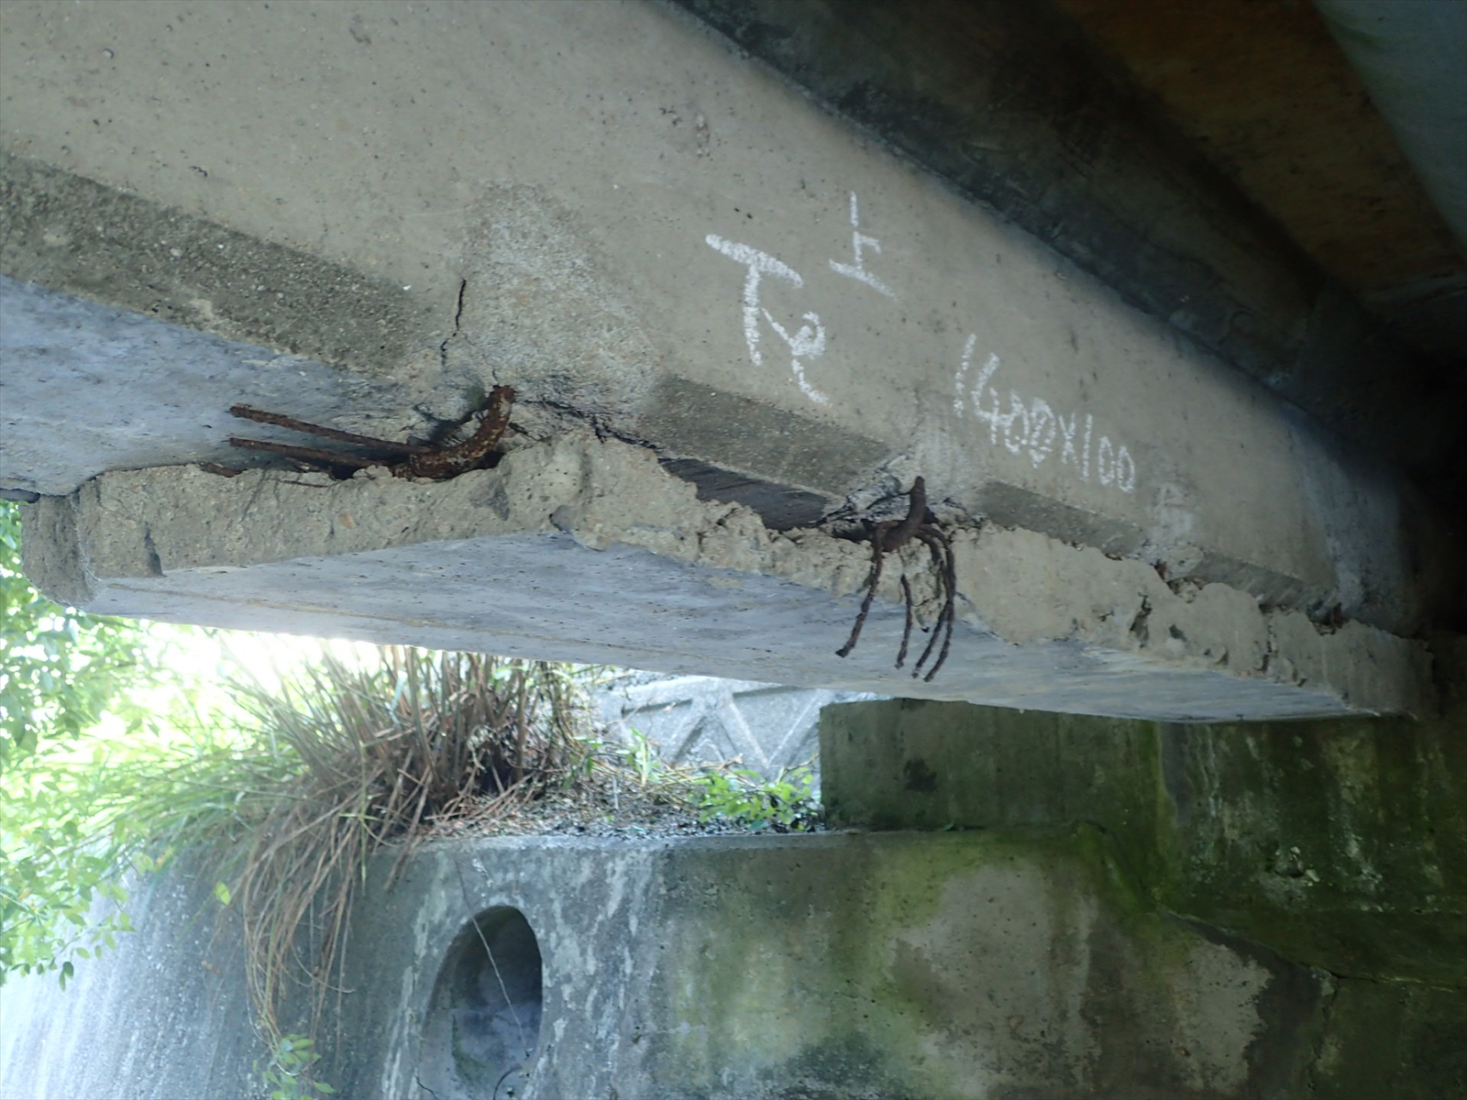
これは？
断面補強？
施工時の
出来形不足
こんな補修を平気で！

Slide 38


打撃振動試験
橋梁を構造物全体形として安全誌を確認
衝撃弾性波を利用し固有振動数を検知
橋梁の全体健全性を評価する目的
橋梁全体の健全度の確認 振動試験による固有値の確認
千原崎橋の全景（下流側）
橋脚の打撃の様子
JR（鉄道）技術の道路橋への応用

Slide 39
メンテナンスサイクルの課題
再補修の時期予測とコスト
点検
点検結果は信頼できるか？
コンサルの知見不足。手抜き
・定期点検レベルでどこまでわかる？
・詳細点検（非破壊検査）の提案が無い
経過観察
診断・評価
診断･評価は的確か？
官側が判断できない。
・モニタリング
・損傷の再進行
等
・耐荷力評価、・劣化予測
・補修方法はあるのか？
・適切で有効な材料、工法
・耐久年数
補修・補強
判断基準と財政負担評価
補修の工法の選定は？
有効な補修技術が分かっていない。
実装のための実証不足
更新
・更新は必ず発生する
・いつ更新すべきか考えている？
マネジメントサイクルの段階で
様々な課題がある

Slide 40
インフラマネジメント・スパイラル
インフラマネジメントは固定ではない常に変化し進化する
情報の
発信と
理解醸成
フィールド提供
モニタリング技術等の検証・導入
新たな技術
の積極的な
導入
研究協力の推進
包括的民間委託などの新たなしくみの導入
データの
確実な保存
利活用の
推進
民間等との
連携の推進
橋梁維持管理システムの構築
BIMの導入
数のﾘｽｸ
多すぎれば少なくする努力
更新のマネジメント
撤去技術の検証
戦略的な
更新の推進
実態と
合致した
計画策定
的確な
維持修繕
の実施
業務レベルの設定
セカンドオピニオン
精度の高い
点検・診断
の実施
維持修繕効果の検証
早期再劣化の防止
材料・工法等の富山市標準化

Slide 41
何が問題か
①「点検はしてました」
はよく聞く言葉
②定期点検レベルで大丈夫か？
③点検者はコンサルでよいか？
④マネジメントはできているか？
⑤判断はできているか？・
⑥責任と覚悟はあるか？

Slide 42
お疲れさまでした
質問、その他要望などありましたら
植野 までお気軽に。
y-ueno@uimo.jp

